Slide 1

PRÉSENTATION du NOUVEAU COMPLEXE ENTRÉE-SORTIE ET dU NOUVEAU PARKING VÉHICULES LÉGERS

Slide 2
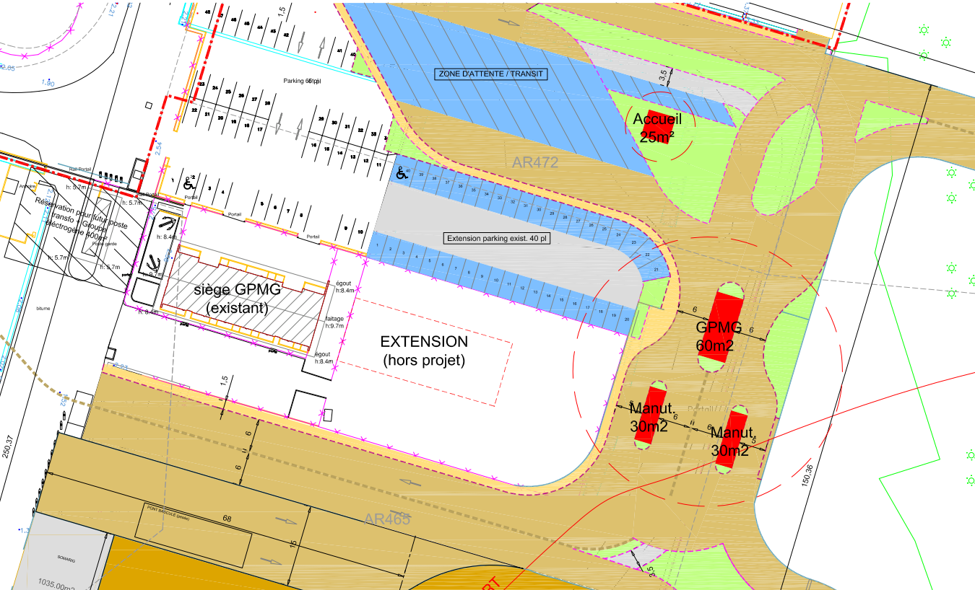
PLAN GÉNÉRAL VU D’ENSEMBLE DU COMPLEXE

Slide 3
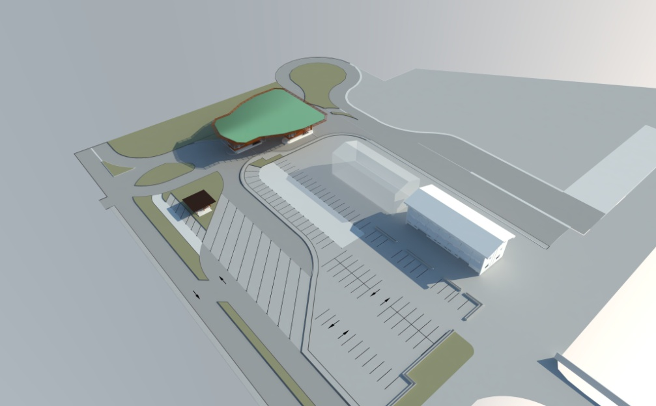
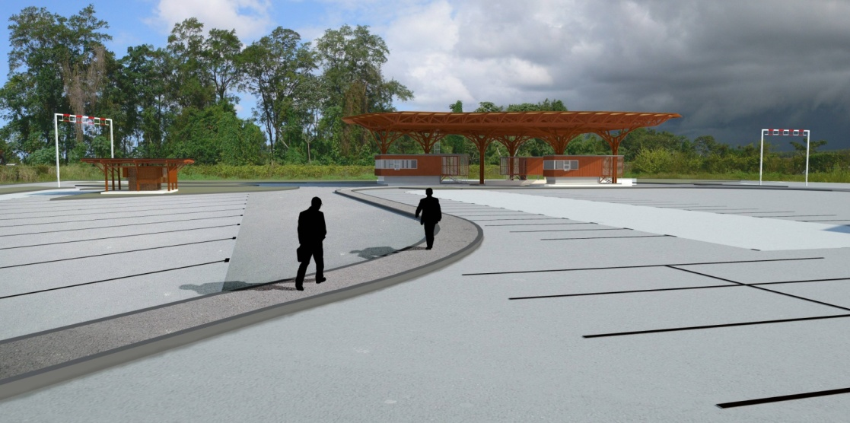
PRÉSENTATION ARCHITECTURALE DU PROJET VUE GÉNÉRALE ENTRÉE DU COMPLEXE

Slide 4
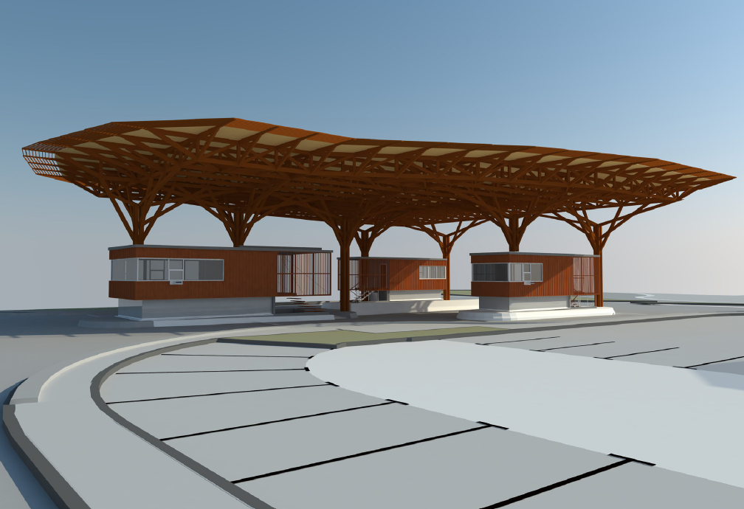
Présentation architecturale du projet BATIMENTS DE CONTRÔLE

Slide 5
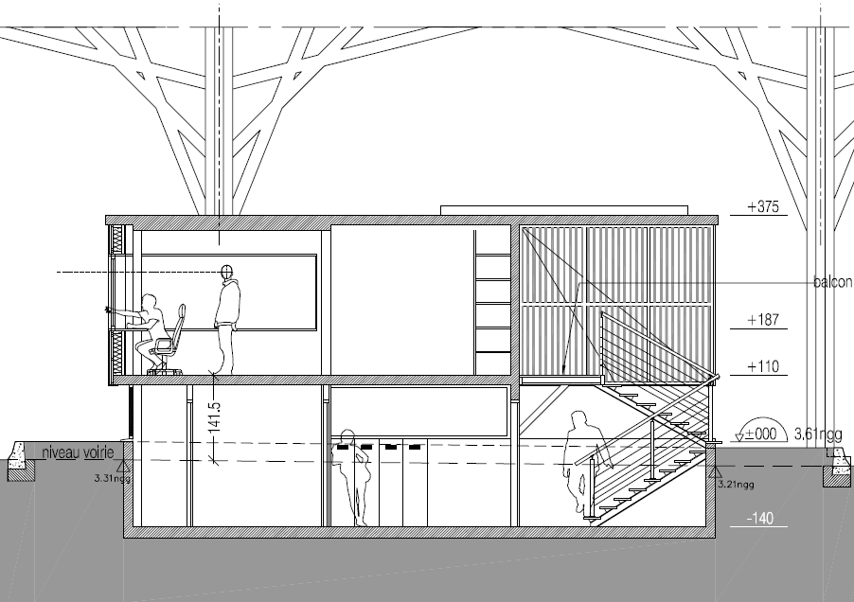
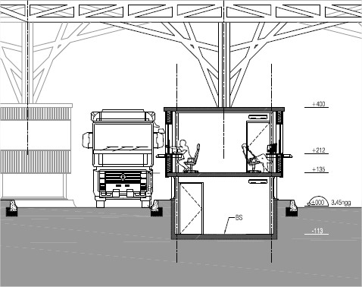
Coupes des bâtiments

Slide 6
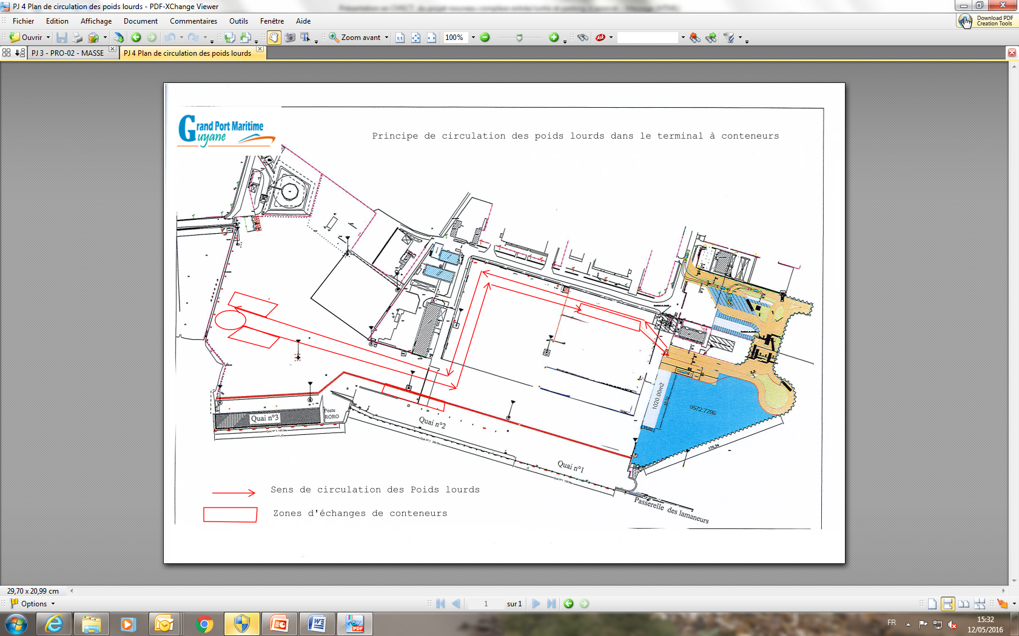
NOUVEAU PARKING VÉHICULES LÉGERS ET SCHÉMA DE CIRCULATION DES POIDS LOURDS DANS LE TERMINAL CONTENEURS

Slide 7
AVANCEMENT ET CALENDRIER DE MISE EN ŒUVRE
La maîtrise d’œuvre est assurée par le groupement Artelia / Echo Architecture
Les travaux ont été confiés à :
Pour le lot terrassement voirie et assainissement : EIFFAGE ROUTE / DLE
Pour le lot réseaux souples et eau potable : CEE / AQUA BTP
Ces travaux se dérouleront jusqu’à la fin janvier 2017
Le permis de construire des bâtiments a été déposé et l’appel d’offre travaux est en préparation. Ces travaux se dérouleront à l’issue de l’aménagement de la plate-forme pour une durée de 4 à 5 mois.
La nouvelle entrée-sortie et le parking VL import seront donc opérationnels à la mi-2017
Le montant de l’investissement est de 6,6 M€

